Slide 1
МАМОЧКА!!
У МЕНЯ АДАПТАЦИЯ!!

Slide 2
Что такое адаптация?
от лат. adapto — приспособляюсь — приспособление организма, его органов и клеток к условиям новой среды
Биологический аспект адаптации — включает приспособление организма (биологического существа) к устойчивым и изменяющимся условиям внешней среды: температуре, атмосферному давлению, влажности, звукам, шуму, освещенности, режиму и другим физическим условиям, а также к изменениям в организме.
Психологический аспект адаптации — приспособление человека/ребенка как личности к существованию в обществе в соответствии с требованиями этого общества, с учет собственных потребностей, мотивов и интересов. Приспособление к новым социальным условиям: социальные правила и ограничения, социальное взаимодействие, социальные требования, социальные индивидумы.

Slide 3
Выделяют три степени адаптации:
лёгкая, средней тяжести и тяжёлая
до 1 месяца – лёгкая адаптация;
до 2 месяцев – адаптация средней тяжести;
от 2 до 6 месяцев – тяжёлая адаптация.
Легкая степень адаптации
При лёгкой адаптации отрицательное эмоциональное состояние у ребенка длится недолго. В это время ребенок плохо спит, теряет аппетит, плохо ходит на горшок
неохотно играет с детьми и взрослыми.
Но в течение месяца после поступления в детский сад по мере привыкания
к новым условиям все нормализуется:
появляется аппетит, налаживается сон, речь улучшается, ребенок комфортно соблюдать режим дня, хорошо воспринимает взрослых.
Ребёнок мало более в период адаптации.

Slide 4
Адаптация средней тяжести
При адаптации средней тяжести эмоциональное состояние
ребёнка нормализуется более медленно, волнообразно. Эмоционально стабильное состояние ребенка неожиданно может сменяться
негативизмом, протестом, истериками. Длительное время может сохраняться плаксивость, даже в течении дня.
На протяжении первого
месяца после поступления ребенок часто болеет, может срабатывать психосоматика.
Т.е ребенок может провоцировать заболевание, как способ оставаться дома.
Может болеть как правило, острыми
респираторными инфекциями. Заболевание длиться 7– 10 дней и
завершается без каких–либо осложнений.
Сон быть нарушен длительное время. Ребенок может испытывать сильнейшее нервное напряжение или возбуждение, и как следствие не может уснуть.
Может присутствовать враждебность по отношению к взрослым: так как ребенок может считать, что именно взрослые не отпускают его к маме.
Сон и аппетит восстанавливаются через 20– 40 дней

Slide 5
Тяжелая степень адаптации
Эмоциональное состояние ребёнка нормализуется очень медленно и долго
(иногда этот процесс длится несколько месяцев).
В этот период ребёнок либо переносит повторные заболевания, часто
протекающие с осложнениями, либо проявляет стойкие нарушения
поведения. Ребёнок плохо засыпает, сон короткий. Вскрикивает,
плачет во сне, просыпается со слезами. Аппетит снижается, может
возникнуть стойкий отказ от еды, невротическая рвота,
бесконтрольный стул. Реакции ребёнка, направлены на выход из
ситуации: это либо активное эмоциональное состояние (плачь,
негодующий крик, агрессивно– разрушительные реакции,
двигательный протест). Либо активность отсутствует при
выраженных отрицательных реакциях (тихий плач, хныканье,
пассивное подчинение, подавленность, напряжённость).
Отношение к детям: избегает, сторонится или проявляет агрессию.
Отказывается от участия в деятельности. Может иметь место
задержка речевого развития.

Slide 6
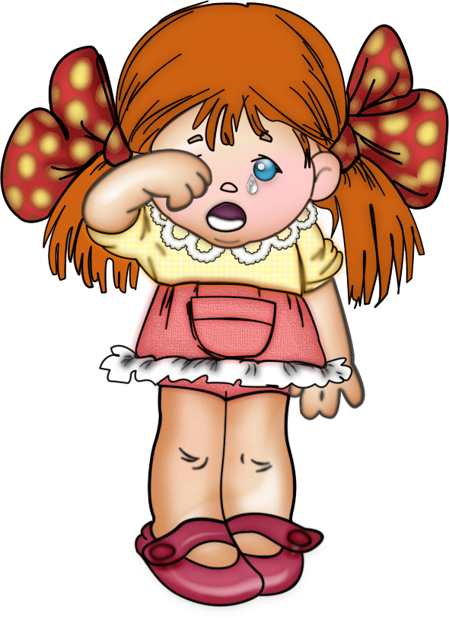
На физическом уровне ребенку необходимо привыкнуть:
К новому режиму - определенному, заданному ритму жизни,
новым нагрузкам (необходимо сидеть, слушать,
выполнять просьбы, посещать музыкальные занятия и т.д.)
Необходимости самоограничений
Невозможности уединения
К новым помещениям, пище, температуре,
освещению, звукам, запахам, туалету и т.д.
На психологическом уровне ребенку необходимо привыкнуть:
К отсутствию значимого взрослого (мамы, папы и т.д.)
Необходимости в одиночку справляться со своими проблемами
Присутствию большому количеству новых людей
и необходимости с ними взаимодействовать
Необходимости отстаивать свое личное пространство
Необходимость подчиняться посторонним людям
Необходимость отстаивать свое право на игрушки

Slide 7
Факторы,
от которых зависит течение адаптационного периода:
Возраст ребёнка
Физическое состояние здоровья и уровень развития ребёнка
(труднее адаптируются дети, имеющие неврологические заболевания)
Режим дня
(соблюдение режима дня детского сада, даже в выходные
дня облегчает адаптацию ребенка
Навыки самообслуживания
(сформированность навыков самообслуживания у ребенка,
ускоряет прохождение адаптации)
Опыт взаимодействия с другими взрослыми и детьми
(чем больше в опыте ребенка взаимодействия с разными взрослыми и детьми,
тем быстрее проходит адаптация
Психоэмоциональное состояние родителей (особенно мамы)
если мама сама внутренне не готова к тому, что ребенок находится в детском саду,
ребенок это чувствует, и адаптация проходит тяжелее)

Slide 8
Факторы, мешающие адаптации ребенка к детскому саду:
Слишком сильная зависимость ребенка от мамы
Слишком сильная зависимость мамы от ребенка, не желания мамы
дать возможно ребенку взрослеть
Чрезмерная тревожность родителей
Нежелание взрослых давать самостоятельность малышу
Воспитание ребенка в духе вседозволенности
Болезненность ребенка (особенно наличие неврологии)
Отсутствие или не соблюдение режима дня дома и в детском саду
Игнорирование родителями потребностей ребенка
(Например, если ребенок долго не может привыкнуть оставаться
в детском саду целый день, родители все равно его оставляют )
Нетерпимость родителей к капризам, истерикам, протестом ребенка
Отсутствие терпения у родителей к долгим привыканиям ребенка

Slide 9
Фразы, которые ухудшают ситуацию:
«Ты же сам говорил (говорила), что хочешь в детский садик
(с детками играть), почему ты теперь не хочешь оставаться?»
«Не пускаешь меня на работу - не будет денег тебе на новую машинку!»
«Ну, пожалуйста, можно мама пойдет на работу?!»
«Ты же большой мальчик (большая девочка)! Как тебе не стыдно плакать!»
«Если будешь так реветь - уйду от тебя и вообще не приду!»
Важно помнить: эти фразы не только не помогают ребенку, но даже
вредят, потому что в них есть УПРЕК
Упрек ребенку в том, что он
МЕШАЕТ маме делать какие-то ее дела
Мамы говорят такие слова
просто потому, что не знают, как успокоить малыша, а ребенок слышит,
что он - помеха маме в ее жизни, и еще больше переживает, тревожится
и, как следствие, капризничает.

Slide 10
Чтобы ребенку легче было адаптироваться к детскому саду,
родителям необходимо знать:
Если ребенка будят в фазе глубокого сна, то он просыпается не сразу, тяжело, часто капризничает, бывает вял и пассивен
Разбудите ребенка на 10 минут пораньше, позвольте ему немного понежиться в постели до полного пробуждения
Надевайте в садик только ту одежду, в которой ребенок сможет чувствовать себя раскованно и свободно, если ребенок жалуется на одежду: колется, натирает, жесткая и т.д.,
лучше поменять одежду
Одежда должна быть простой, чтобы ребенок мог самостоятельно легко снимать и надевать ее
Каждый раз после прихода из детского сада необходимо спрашивать ребенка о том, как прошел день, какие он получил впечатления
Обязательно нужно акцентировать внимание сына или дочери на положительных моментах, так как родители такими короткими замечаниями способны сформировать у них позитивное отношение к доу
Если ребенок плачет, стоит взять его на руки, успокоить – вероятно, ему не хватает прикосновений матери, которых совсем недавно было намного больше

Slide 11
Чтобы ребенку легче было адаптироваться к детскому саду,
родителям необходимо знать:
Желательно укладывать ребенка спать пораньше, побыть с ним подольше перед сном,
поговорить о садике.
Рассказывайте ребенку как прошел ваш день, чем вы занимались,
где были, чтоб ребенок знал, где вы находитесь в течении дня.
Рассказывайте ребенку про свое детство, как вы посещали детский сад.
Постоянно повышайте авторитет воспитателей в глазах ребенка.
Проговаривайте, как ждут воспитатели вашего ребенка в детском саду.
Не бегите из детского сада с ребенком, погуляет и покажите
ребенку других детей, которые не плачут, и ждут свою маму.
Рассказывайте своему ребенку, чем ребенок будет
заниматься в детском саду в течении дня.
Предлагайте ребенку варианты, чем он может заниматься пока вас нет.
Если у вашего ребенка адаптация проходит тяжело и долго (более 3-4 месяцев)
Необходимо обратиться к психологу и неврологу!

Slide 12
Спасибо за внимание!
Желаем вашему ребенку успешной адаптации!!!

